Slide 1
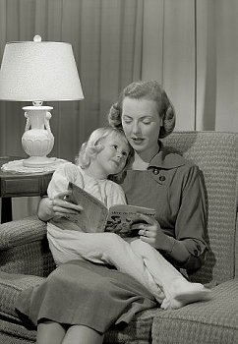
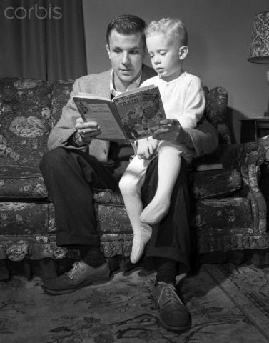
Etkileşimli Kitap Okuma
Arş. Gör.Dr. Gökçe Karaman

Slide 2
Etkileşimli Kitap Okuma
Çocukların dil gelişimini ve erken okuryazarlık becerilerinin gelişimini desteklemek için yetişkin ve çocuk arasında aktif etkileşime dayalı birlikte kitap okuma etkinliğidir.

Slide 3
Öyküyü anlatan kişi konumuna geçmeyi öğrenir.
Soru soran ve dinleyici

Slide 4
Etkileşimli Kitap Okuma Yetişkinin;
a)
Çocuklara öykünün karakterleri, bağlamı ve olayları hakkında açık uçlu sorular sormasını,
b)
Çocukların cevaplarını tekrarlayarak genişletmesini ve öykü okunması sırasında daha çok konuşmasını,
c)
Öyküyle ilgili soruları sorarken daha çok çocukların ilgilerini temel almasını gerektirir.

Slide 5
ETKİLEŞİMLİ KİTAP OKUMA SÜRECİ

Slide 6
Okuma Öncesinde
Kitap okunan ortamda çocuğun dikkatini dağıtacak uyaranlar olmamalıdır.
Tüm çocukların kitabın resimlerini görebilecek şekilde oturması gerekir.
Önce kitabın kapağı hakkında konuşulur.

Slide 7
Kitap Kapağı ve Süreç
Çocuklardan kitabın adının ne olabileceği ve öykünün ne hakkında olabileceği konusunda tahminde bulunmasını isteyin. Çocuğunuzun tahminlerini aldıktan sonra, kitabın adını, yazarı, çizeri ve yayınevinin adlarını parmakla takip ederek okuyun. (Parmakla göstererek okuma, yazının yönünü fark edebilmeleri için önemlidir.)
Kitabın başlığına ve kapak resmine dikkat çekerek kitabın ne hakkında olduğuna ve öyküde ne tür olaylar olabileceğine dair açık uçlu sorular sorun. Örnekler verelim…

Slide 8
Etkileşimli kitap okumada çocuklara açık uçlu sorular sormak oldukça önemlidir.

Slide 9
Kitap kapağı hakkında konuşurken bu kitaba benzer başka kitapları da hatırlamalarına yardımcı olunur.
Çocuklardan gelen yanıtlar genişletilmelidir. Böylece çocuklar daha uzun ve dil bilgisi kurallarına uygun cümleler kurabilirler.

Slide 10
Kitabı Okuma Süreci
Öyküde, çocuklar tarafından anlamının bilinmediği düşünülen sözcükler belirlenir ve bu sözcükler çocuğa uygun bir şekilde «çocuk dostu» terimlerle anlatılır. Bu sözcüklerin sayısı kitaba göre değişebilir. 5-10 arası anlamı bilinmeyen sözcük belirlenebilir.
Öyküde vurgulanması gereken unsurlar önceden belirlenerek her sayfa için, nasıl bir yol izleneceği önceden belirlenmelidir.

